Slide 1
Т Е С Т № 1
«ОСНОВНЫЕ ПОНЯТИЯ
КИНЕМАТИКИ»
9 класс
Учитель физики МБОУ ЗСОШ №1
Пожарицкая Т.Г.

Slide 2
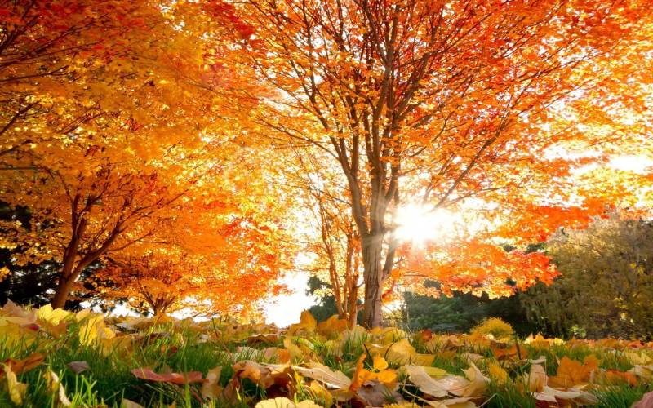
Какая единица времени является
основной в Международной системе?
Выбрав верные утверждения получишь красивый пейзаж
Неверно!
Ошибочка!
Что – то не так!
1 секунда
1 минута
1 час
1 сутки

Slide 3
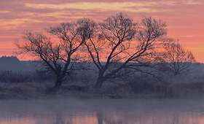
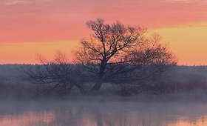
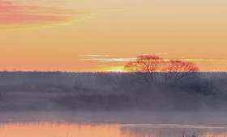
Какие из перечисленных ниже величин
являются векторными величинами?
Выбрав верные утверждения получишь красивый пейзаж
Неверно!
Ошибочка!
Что – то не так!
Путь
перемещение
масса
ускорение
время
скорость

Slide 4
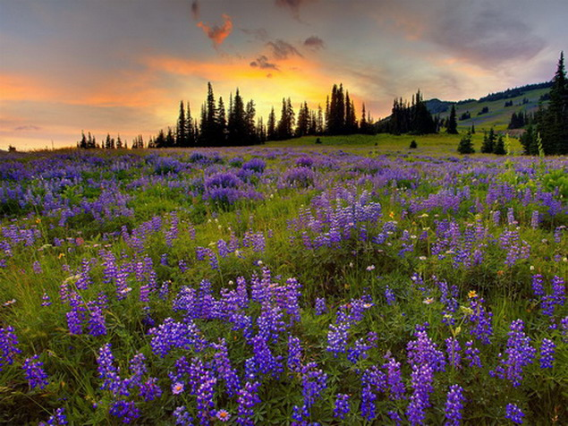
Автомобиль дважды проехал вокруг Москвы
по кольцевой дороге, длина которой 109 км.
Чему равны пройденный автомобилем путь l
и модуль его перемещения S?
Выбрав верные утверждения получишь красивый пейзаж
Неверно!
Ошибочка!
Что – то не так!
l = 109 км,
S = O км
l= 218км, S = 0км
l = S = 218 км
l = S = 0 км

Slide 5
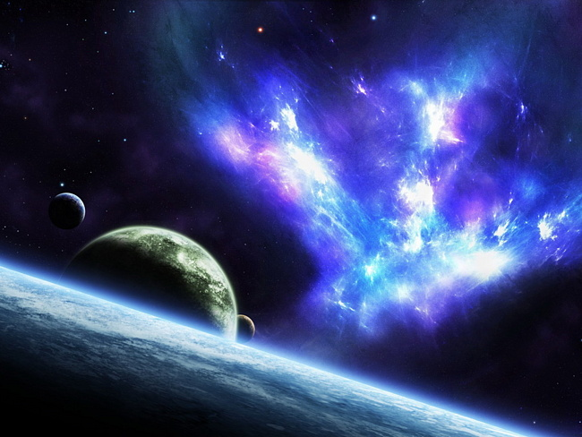
В каком случае космические корабли можно
рассматривать как материальные точки?
Рассчитывается маневр стыковки космических кораблей
Рассчитывается период обращения космических кораблей.
Выбрав верные утверждения получишь красивый пейзаж
Неверно!
Ошибочка!
Что – то не так!
Только в первом случае
Только во втором случае
В обоих случаях
Ни в первом, ни во втором случаях.

Slide 6
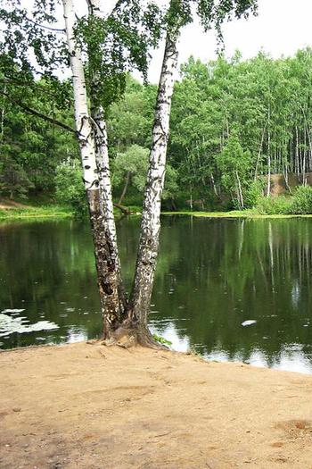
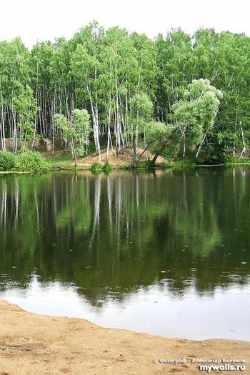
На какой полосе зарегистрировано движение, с возрастающей скоростью?
. . . . . . . 3. . . . . . . .
. . . . . . 4. . . . . . . …..
Выбрав верные утверждения получишь красивый пейзаж
Неверно!
Ошибочка!
1
2
3
4

Slide 7
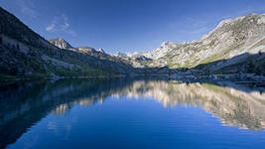
Камень брошен из окна второго этажа с
высоты 4 м и падает на землю на
расстоянии 3 м от сте­ны дома.
Чему равен модуль перемещения камня?
Выбрав верные утверждения получишь красивый пейзаж
Неверно!
Ошибочка!
Что – то не так!
3
4
5
6

Slide 8
Ссылки на использованные в презентации фотографии пейзажов
http://www.zastavki.com/rus/Sp…
http://www.peterlife.ru/funoff…
http://miranimashek.com/photo/…

